Slide 1
Система автоматизации оформления договоров автоэксперта на базе Telegram-бота
Автор: Пукальчук И.Н, группа Python 52
Руководитель: Макаров М.Н
Учреждение: “Академия ТОП ”
Город: Санкт-Петербург, 2016 год.

Slide 2

Актуальность
Автоматизация документооборота снижает количество ошибок
В сфере автоэкспертиз договора часто оформляются вручную
Telegram-бот позволяет упростить взаимодействие с клиентом
Хранение данных в PostgreSQL делает работу более надёжной
Автоматизация позволяет ускорить работу с документами.

Slide 3

Проблема проекта
Оформление договоров автоэксперта вручную занимает время, повышает риск ошибок и усложняет хранение данных.

Slide 4
Цель проекта
Разработать систему автоматизации оформления договоров автоэксперта с использованием Telegram-бота и базы данных PostgreSQL
ручная работа
автоматизация

Slide 5
Задачи проекта
Изучить технологии разработки Telegram-ботов
Реализовать ввод данных с проверкой корректности
Разработать формирование договора в формате DOCX
Настроить хранение данных в PostgreSQL
Реализовать управление заявками Провести тестирование системы

Slide 6
Теоретическая основа
Telegram Bot API
Клиент-серверная архитектура
Реляционные базы данных
CRUD-операции
Валидация данных
Автоматизация документооборота

Slide 7
Инструменты и методы
Python
python-telegram-bot
SQLAlchemy
asyncpg
PostgreSQL
Visual Studio Code
python-docx / docxtpl

Slide 8
Схема показывает процесс работы системы от ввода данных пользователем до отправки готового договора эксперту.
Практическая часть
Пользователь
Telegram-Бот
Обработка данных
PostgreSQL
Генерация договора DOCX
Эксперт

Slide 9
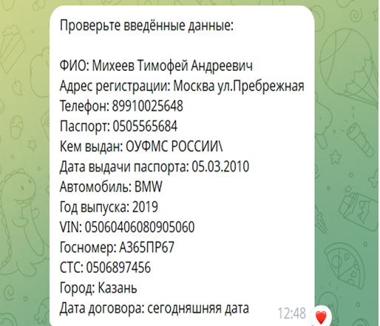
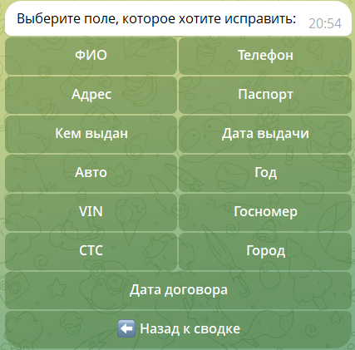

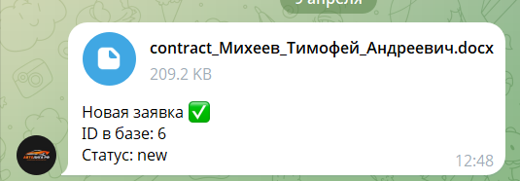
Пример подтверждения введённых данных перед созданием договора
Работа Telegram-Бота (клиент)

Slide 10
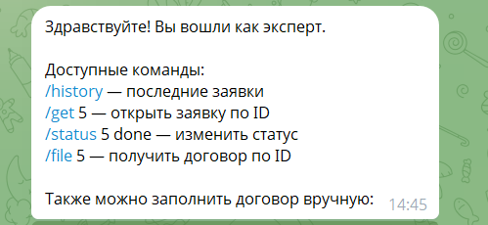
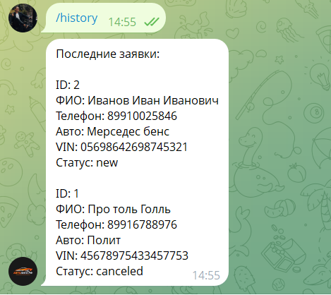
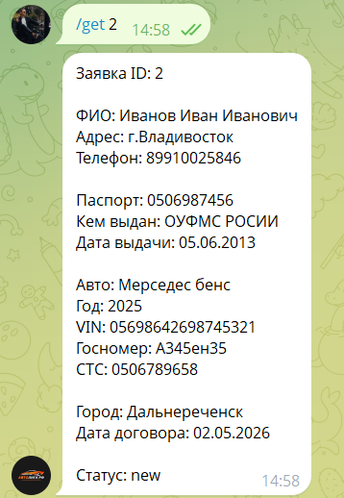
Работа эксперта в системе
Эксперт имеет доступ к
управлению заявками:
История
Открыть заявку по ID

Slide 11
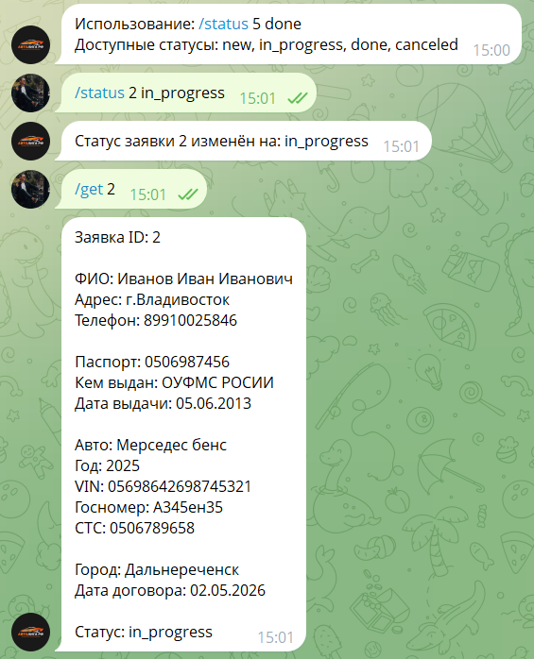
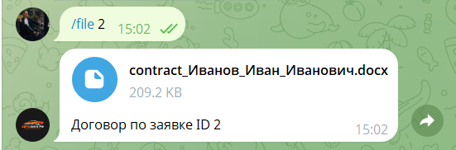
Управление статусами:
Новый (По умолчанию при
создании новой заявки)
В работе
Выполнено
Отменено
Получаем выбранный экспертом договор

Slide 12
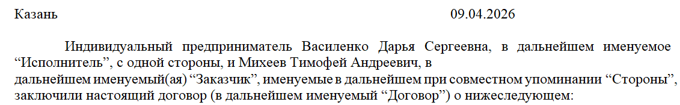
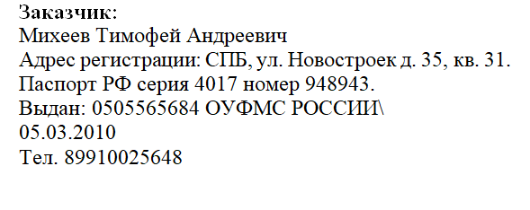
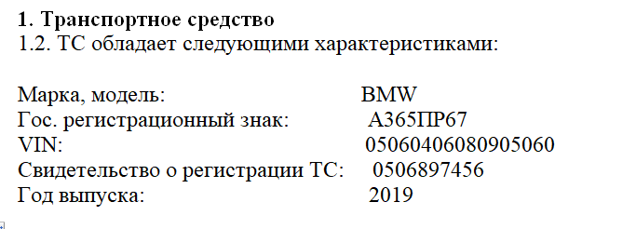
Сформированный договор
Пример автоматически сформированного договора

Slide 13
Практическая часть
Показатель | Время оформления | Вероятность ошибок | Удобство хранения
Вручную | 10 минут | Высокая | Низкое
Через Бота | 2 минуты | Низкая | Высокое
Автоматизация позволяет сократить время работы и уменьшить количество ошибок при заполнении договора.

Slide 14
Тестирование проекта
Ввод данных
Проверка генерации договоров
Сохранения в PostgreSQL
Проверка команд бота
Отправка договора эксперту
В ходе тестирования были проверены все основные функции системы: ввод данных, генерация договора, сохранение в базе данных и работа команд бота.
Система работает стабильно, ошибки обрабатываются корректно.

Slide 15
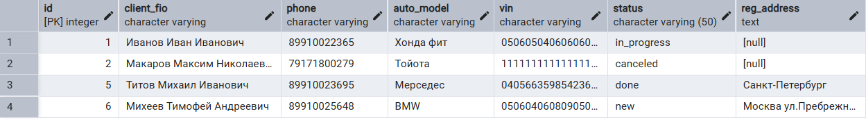
Хранение данных в PostgreSQL
Пример хранения заявок в базе данных PostgreSQL с указанием их статуса. (new, in_progress, done, canceled)

Slide 16
Перспективы развития
Добавление веб-интерфейса
Реализация авторизации пользователей
Расширение аналитики и статистики
Поддержка нескольких экспертов
Интеграция с другими сервисами

Slide 17
Практическая ценность
Может использоваться автоэкспертами
в реальной работе
Автоматизирует процесс оформления документов
Обеспечивает удобное хранение заявок
Сокращает время работы с клиентами
Снижает вероятность ошибок

Slide 18
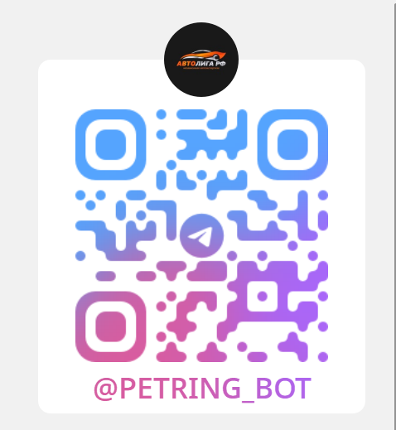
Спасибо за внимание
Проект готов к практическому применению

